Slide 1


RAGとGuacamole：関係と機能の紹介
OSK陳世杰

Slide 2


RAGとは
社内サーバへの安全なリモートアクセスを、ブラウザだけで実現
独自開発のゲートウェイ
セキュリティと利便性の両立
Apache Guacamoleをベースに、当社のニーズに合わせてカスタマイズを加えました。
クライアントソフト不要で、社内外から安全かつ簡便にサーバアクセスが可能です。
マルチプロトコルリモートターゲットの接続
その他機能
RDP、SSH、HTTP(WebSSO)
- セッション管理機能
- セッション切断機能
- セッション共有機能
- ファイル転送機能
- 録画機能

Slide 3
基盤技術：Apache Guacamole
ブラウザだけでリモートデスクトップにアクセスできるオープンソースのゲートウェイ
クライアントレス
マルチプロトコル
追加ソフトウェア不要で、ブラウザから直接接続可能。
RDP、VNC、SSH、Telnet、SFTPなどをサポート。
マルチユーザ
ログ記録・制御
セッションを安定して隔離し、複数ユーザの同時接続に対応。
操作ログの記録や細やかなアクセス制御機能を備える。

Slide 4
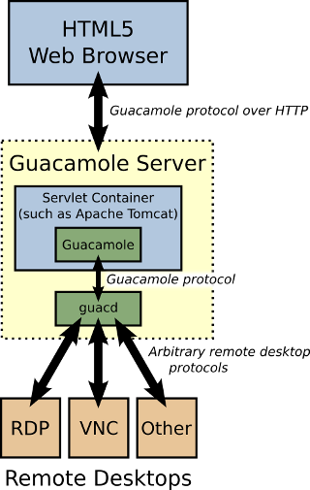
Guacamoleの仕組み／構成
ユーザーは Webブラウザだけ で Guacamole サーバに接続 → クライアントソフト不要。
ブラウザ側の JavaScript クライアントが読み込まれる→ Guacamole プロトコルでサーバと通信。
サーバ側では guacd が動作し、RDP／VNC／SSH などのネイティブプロトコルと Guacamole プロトコルの間を翻訳／中継。

Slide 5
システム構成と接続フロー
APIで接続要求
RDP/SSHで接続
2. RAG
1. ユーザブラウザ/PAM
3. gucamoleサーバ
＋guacd
4. ターゲット
PAMにアクセス
接続確立
構成イメージ: PAM → RAG → Guacamole API → guacamole → guacd → ターゲット

Slide 6
RAG が利用している Guacamole 機能
RAG | Guacamole（API）
ターゲット接続機能(RDP/SSH) | RDP、SSHのトンネル接続(websocket) ユーザ管理(登録・権限登録) 接続管理(登録・更新) | プロトコル接続を Guacamole のエンジンを利用、プロトコル処理・画面転送を Guacamole に依存
セッション管理機能 セッション切断機能 | 履歴情報取得 アクティブセッション取得 アクティブセッション切断 | セッション管理画面表示情報はRAG独自のDBの履歴情報で管理しています。
セッション共有機能 | 共有プロファイル情報登録 共有プロファイルのURL取得 | 共有接続にGucamoleエンジンを利用しています。
ファイル転送機能 | RDP：仮想ドライブ経由のファイル共有 SSH/SFTP：SFTPプロトコルで転送 | 転送処理はGuacamole機能を利用、RAGは有効・無効の制御を追加しています。
録画機能 | 画面録画 エンコーディング | Guacamoleの独自の録画ファイルをMP4へエンコードしてS3で格納しています。

Slide 7

ご視聴ありがとうございました

